Slide 1




First aid

Slide 2
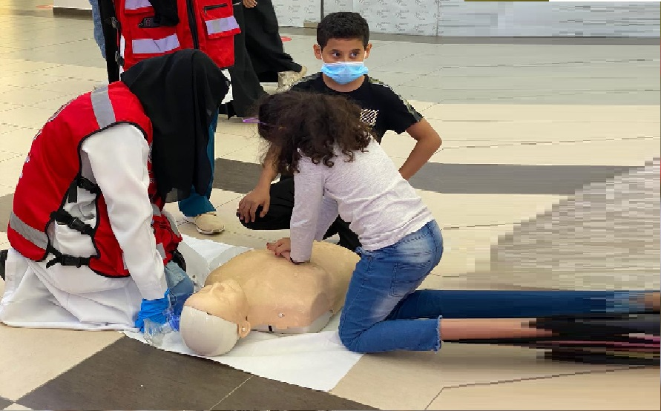


Saudi Red Crescent Authority – General Directorate of Training
Public Health Education for Community- 2020
N | Activity Name | Number of participants
1 | Price Naif First aid courses in-person | 7,083
2 | Price Naif First aid courses - Online | 120,006
3 | Public Awareness Lectures in-person | 96,708
4 | Principles of Volunteering | 33,613
Total Public Health Education for Community - |  | 257,410
مبادرة "مهارة واحد تنقذ حياة" | 1

Slide 3

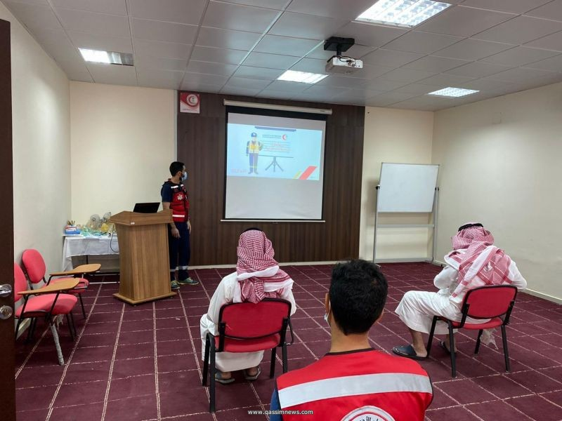
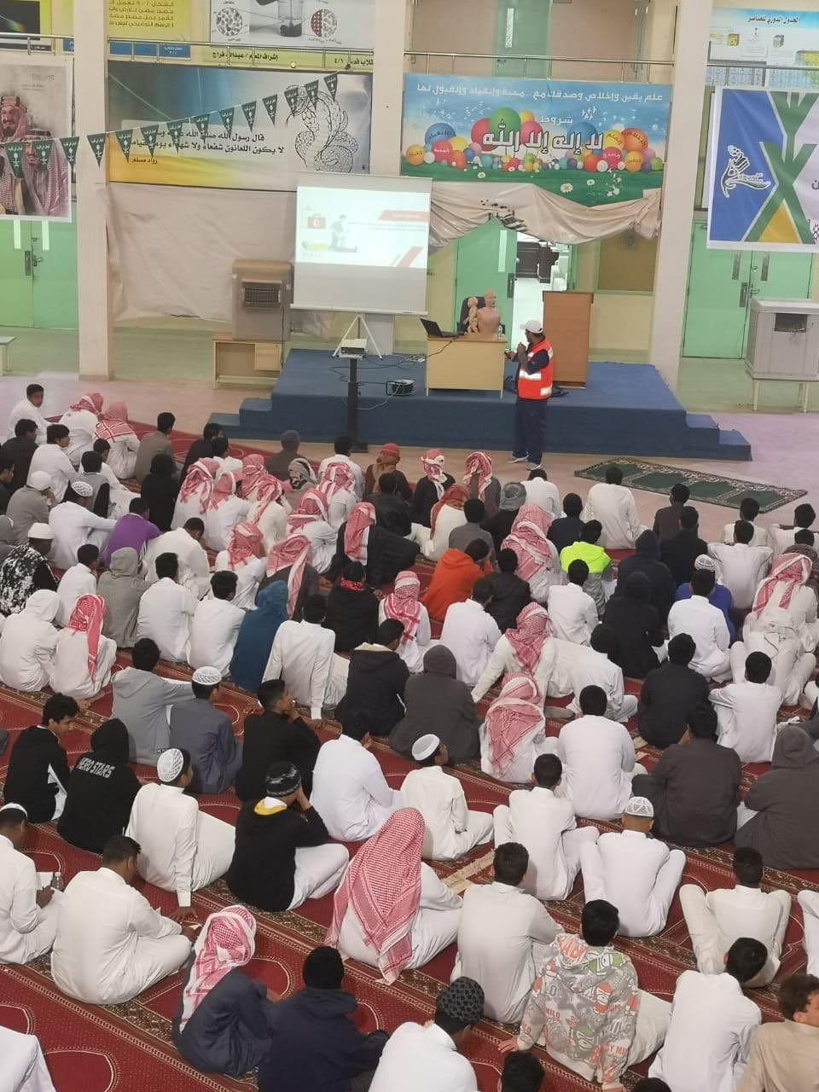
مبادرة "مهارة واحد تنقذ حياة" | 2

Slide 4
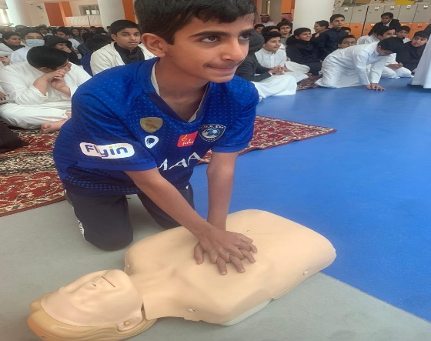
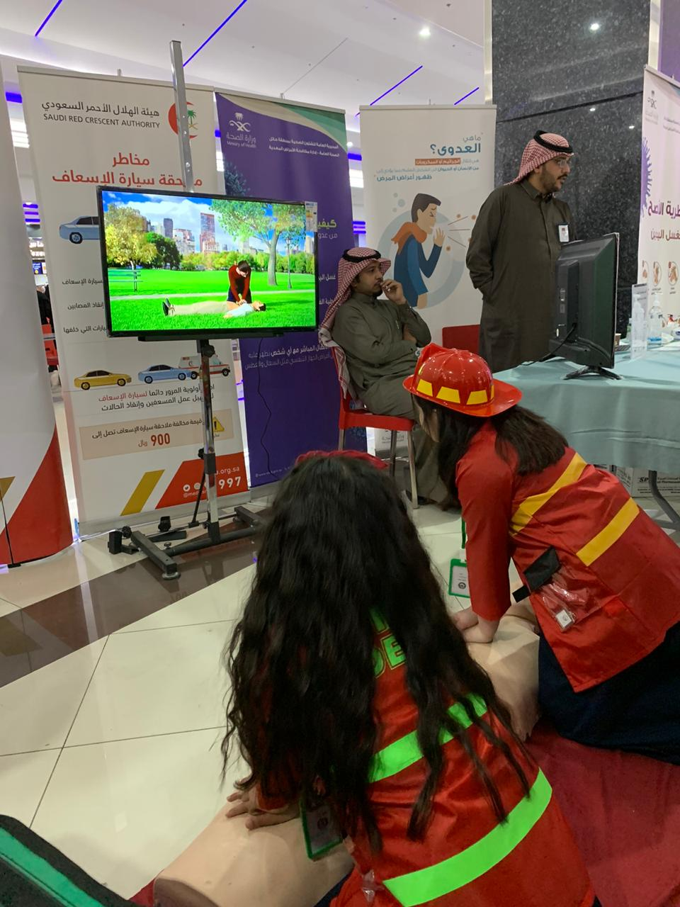
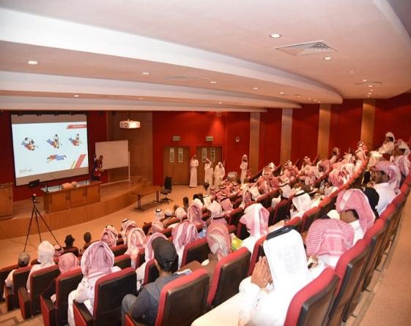
مبادرة "مهارة واحد تنقذ حياة" | 4

Slide 5
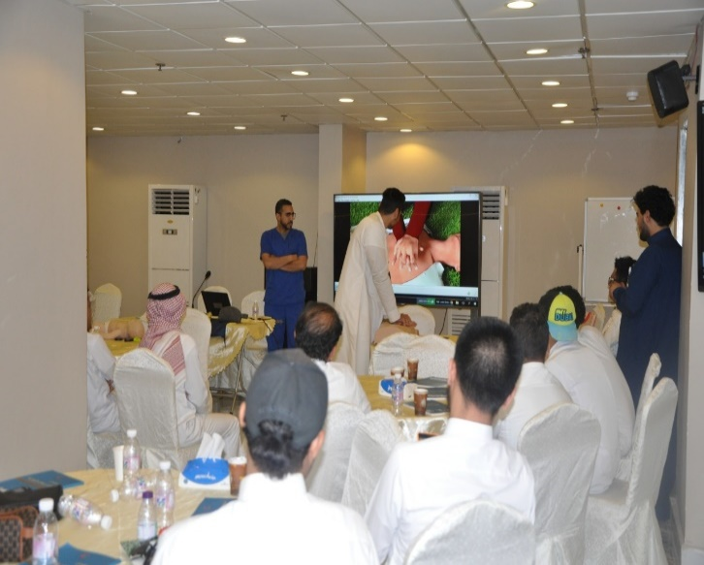
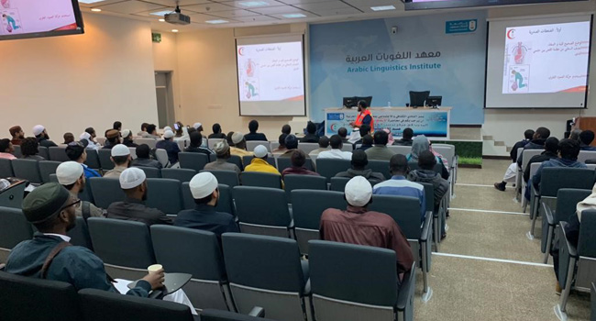
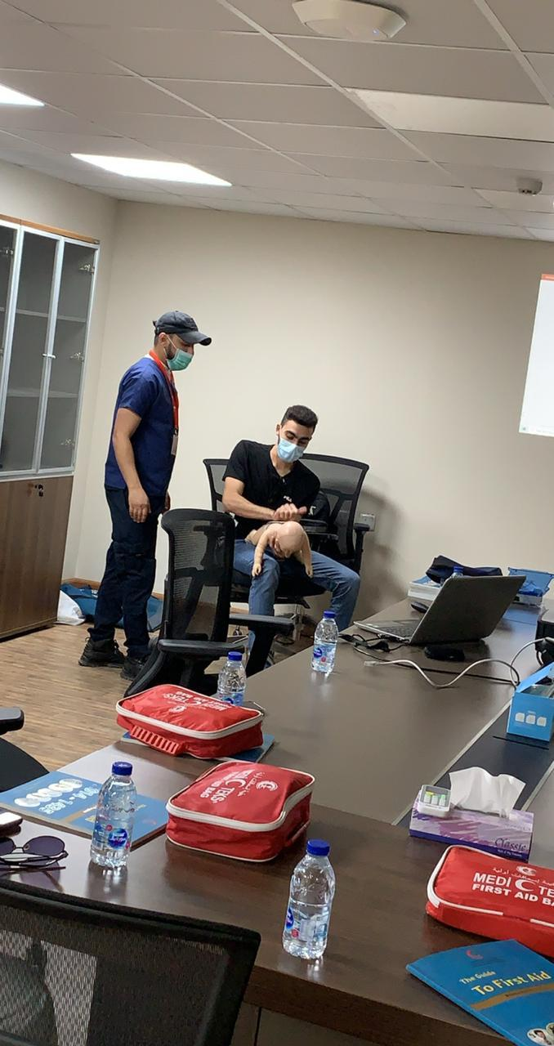
مبادرة "مهارة واحد تنقذ حياة" | 6

Slide 6
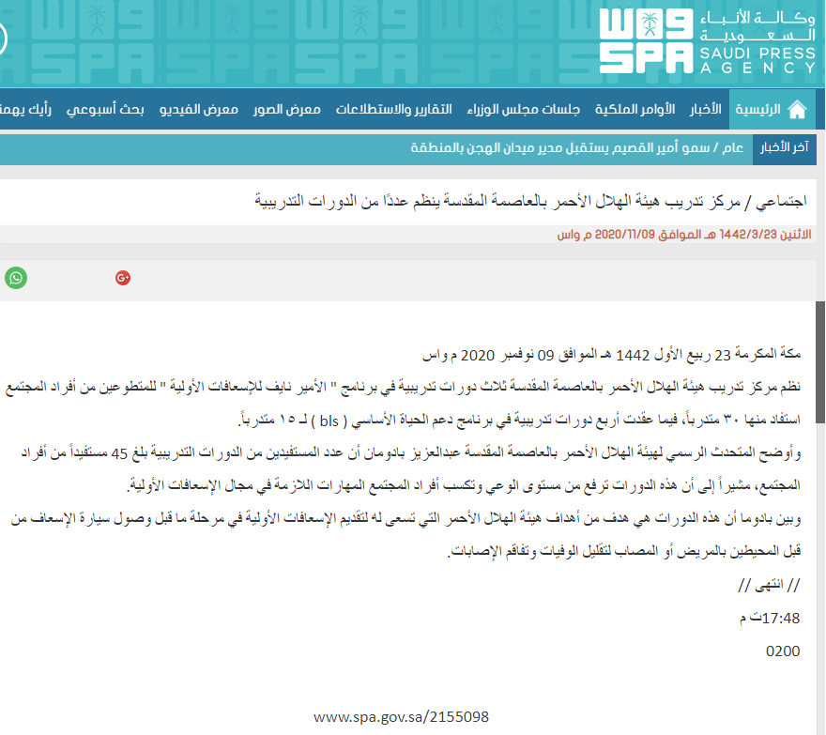


مبادرة "مهارة واحد تنقذ حياة" | 6

Slide 7
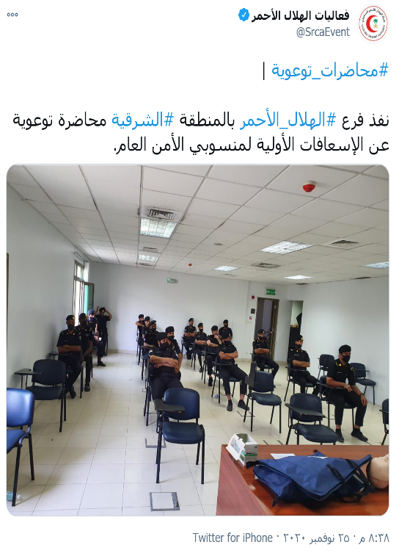
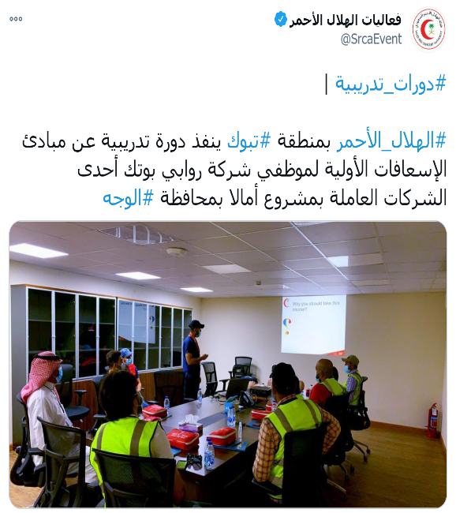
مبادرة "مهارة واحد تنقذ حياة" | 7

Slide 8
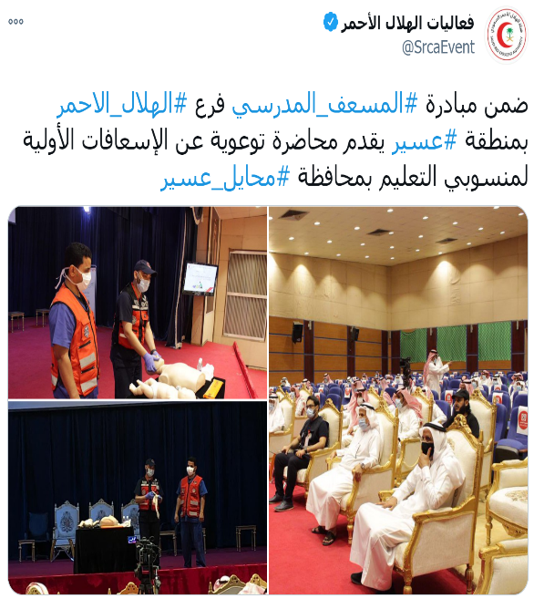


مبادرة "مهارة واحد تنقذ حياة" | 8

Slide 9


